Slide 1

Network Request(HTTP) , JSON

Slide 2
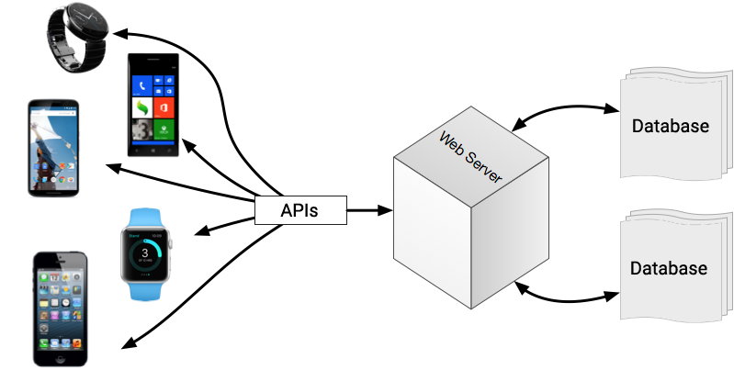
Mô hình Client , Webservice , DataBase

Slide 3
Web Service
Web Service là dịch vụ Web cho phép tương tác client – server để client (app Flutter) có thể lấy dữ liệu từ Server hoặc đẩy dữ liệu lên Server.
Người code backend định nghĩa cách gửi – lấy dữ liệu trên Server bằng các Web Service và cung cấp API cho client (app Flutter) sử dụng.

Slide 4
RESTful Api là gì ?
RESTful API là một tiêu chuẩn dùng trong việc thiết kế API cho các ứng dụng web (thiết kế Web services) để tiện cho việc quản lý các resource. Nó chú trọng vào tài nguyên hệ thống (tệp văn bản, ảnh, âm thanh, video, hoặc dữ liệu động…), bao gồm các trạng thái tài nguyên được định dạng và được truyền tải qua HTTP.

Slide 5
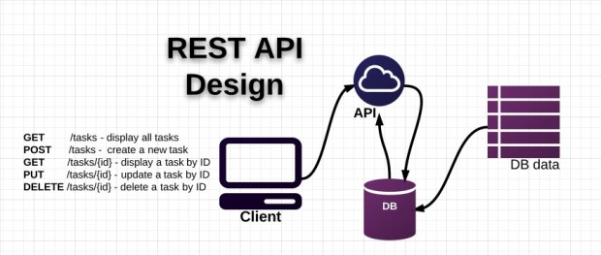
REST API Design

Slide 6
JSON
JSON là một định dạng dữ liệu String theo cấu trúc key – value (cặp khoá và giá trị).
Dữ liệu dạng JSON thường được sử dụng (lưu / truy xuất, phân tích) khi lập trình app Flutter vì tính dễ sử dụng.
2 kiểu dữ liệu JSON hay dùng khi lập trình app Flutter:
JSON Object
JSON Array
Thực hành code sử dụng JSON trong app Flutter

Slide 7
Sư dung thư viện HTTP Flutter
https://pub.dev/packages/http

